Slide 1
Индивидуальный проект Реализация генератора комбинаторных задач ЕГЭ по информатике на языке JavaScript.
Министерство образования и науки Челябинской области Муниципальное автономное общеобразовательное учреждение «Миасская средняя общеобразовательная школа №16»
Тип проекта: практико-ориентированный
Автор проекта: Велюго Кирилл Олегович,
Ученик 11-В класса МАОУ «МСОШ №16»
Наставник проекта: Горяинов Сергей Игоревич,
учитель информатики
Миасс
2021

Slide 2

Актуальность проекта
Генератор позволит улучшить навыки решения комбинаторных задач, выявить слабые стороны при решении и уменьшить время, затрачиваемое на решение.
Продукт проектной деятельности будет полезен учащимся, сдающим ЕГЭ по информатике.

Slide 3
Цель проекта
Cоздание генератора комбинаторных задач ЕГЭ на языке JavaScript.

Slide 4
Задачи проекта
Для реализации генератора потребовалось выполнить следующие задачи:
Отобрать ряд комбинаторных задач и проанализировать их решение.
Выбор платформы, на которой будет реализован продукт.
Изучить основы языка разметки HTML и каскадных таблиц CSS, ознакомиться с языком программирования JavaScript.
Разработать программный код для генерации текстов задач и ответов на них.
Создать веб-страницу, предоставляющую возможность генерировать комбинаторные задачи.

Slide 5
Отбор и анализ задач
Используя сайт Константина Полякова были выбраны 3 типа задач:
Первый тип | Второй тип | Третий тип
Все 4-буквенные слова, составленные из букв К, Л, Р, Т, записаны в алфавитном порядке и пронумерованы. Вот начало списка: 1. КККК 2. КККЛ 3. КККР 4. КККТ …… Запишите слово, которое стоит на 67-м месте от начала списка. | Все 5-буквенные слова, составленные из 5 букв А, К, Л, О, Ш, записаны в алфавитном порядке. Вот начало списка: 1. ААААА 2. ААААК 3. ААААЛ 4. ААААО 5. ААААШ 6. АААКА …… На каком месте от начала списка стоит слово ШКОЛА? | Маша составляет 5-буквенные коды из букв В, У, А, Л, Ь. Каждую букву нужно использовать ровно 1 раз, при этом буква Ь не может стоять на первом месте и перед гласной. Сколько различных кодов может составить Маша?

Slide 6

Выбор платформы
Для этого были выбраны веб-средства.
Их преимущества:
Кроссплатформенность
Простота разработки
Возможность запустить веб-приложение, имея доступ к интернету

Slide 7


Изучение средств веб-разработки
HTML – язык разметки, который позволяет понимать браузеру, как правильно отображать блоки на веб-странице. При загрузке веб-страницы браузер интерпретирует код HTML и выводит на экран пользователя контент. Имеет блочную структуру
CSS – язык иерархических правил, который указывает браузеру, какие стили нужно применить к тому или иному блоку.

Slide 8


Изучение средств веб-разработки
Для упрощения стилизации веб-страницы, а также добавления адаптивности, был изучен фреймворк Materialize, разработанный на основе стилей, применяемых Google.
JavaScript – это интерпретируемый язык высокого уровня, который позволяет добавить интерактивности и логики на веб-страницу.

Slide 9

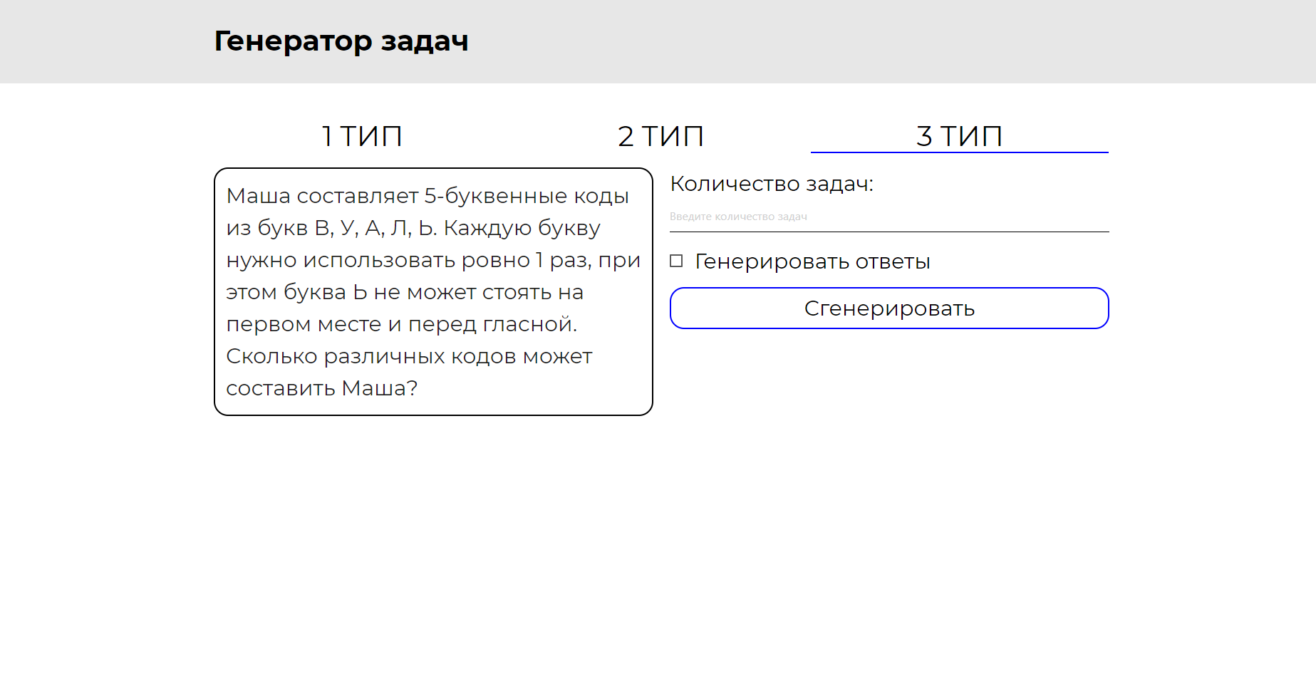
Создание веб-сайта
В результате получился веб-сайт, выглядящий подобным образом.

Slide 10
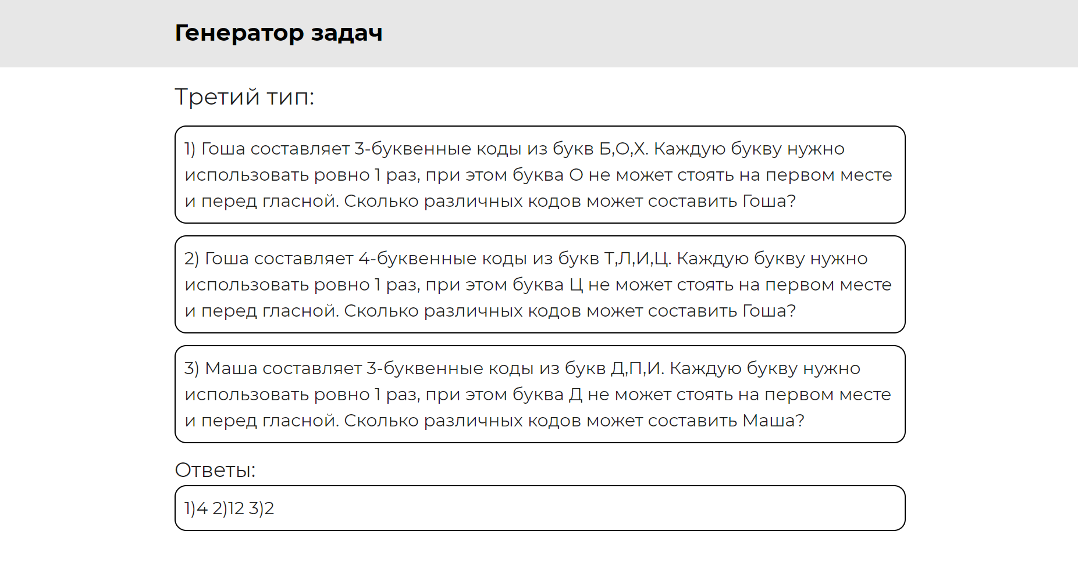
Генерация заданий
После выбора пользователем нужных ему задач, на экран выводятся блоки с сгенерированными заданиями, которые можно проверить с помощью ответов внизу блока соответствующего типа.

Slide 11
Заключение
Веб-сайты имеют огромную популярность в современном мире, они применяются во многих сферах и содержат в себе информацию различного рода.
В результате работы над проектом были выполнены все поставленный задачи и приобретены навыки отбора и систематизации нужной информации из множества источников.
Удалось ознакомиться со средствами веб-разработки и создать генератор, создающий комбинаторные задачи с ответами, способный упростить подготовку к ЕГЭ по информатике.

Slide 12
Используемые ресурсы
https://kpolyakov.spb.ru/ - Преподавание, наука и жизнь: сайт Константина Полякова.
https://developer.mozilla.org/ru/ - MDN WebDocs.
https://ru.wikipedia.org/ - Свободная энциклопедия Wikipedia.
https://materializecss.org/ - Фреймворк Materialize.
https://learn.javascript.ru/ - Современный учебник JavaScript.

